Slide 1

T
CUAI NLP 프로젝트 1팀
2025.07.01
발표자 : 한승원

Slide 2
팀원 소개 및 만남 인증
팀원 1: 김지호(미디어커뮤니케이션학부)
팀원 2: 류동훈(전자전기공학부)
팀원 3: 조영범(산업보안학과)
팀원 4: 한승원(에너지시스템공학부)
정기회의 - 매주 수요일 오후 11시 (비대면)

Slide 3
프로젝트 주제
아동, 청소년 층의 경성 뉴스 소비를 늘려보자!
이해하기 어려운 뉴스 기사를 초등학생 및 청소년의 시각에서 풀어 설명

Slide 4
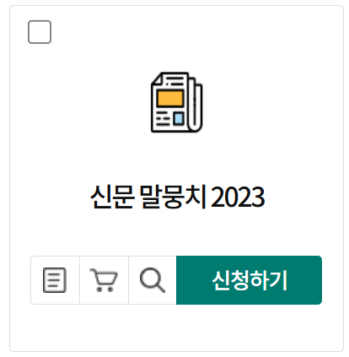
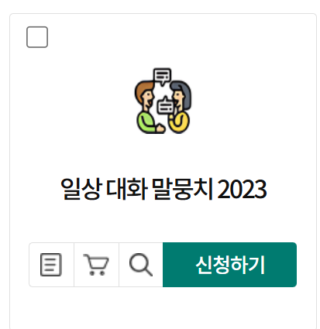
데이터셋 소개
국립국어원 신문 말뭉치 데이터, 일상 대화 말뭉치 데이터
Notes:
두개 다 이용하려고 노력했으나, 일상 대화 말뭉치 데이터는 사용하지 않음.

Slide 5
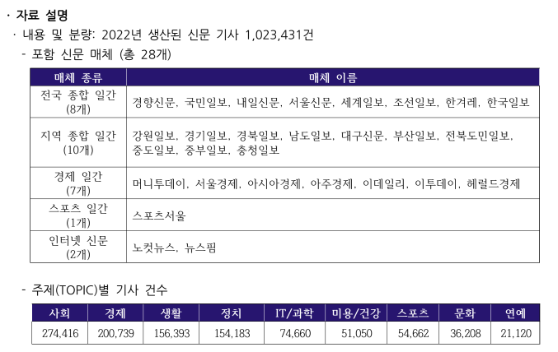
데이터셋 소개

Slide 6
데이터 부족 문제
병렬 코퍼스 부족 문제
(성인이 시청하는 일반 뉴스와 아동·청소년용 뉴스가 쌍을 이루는 데이터셋 존재 X)
Chat-GPT API를 통해 병렬 코퍼스 생성

Slide 7
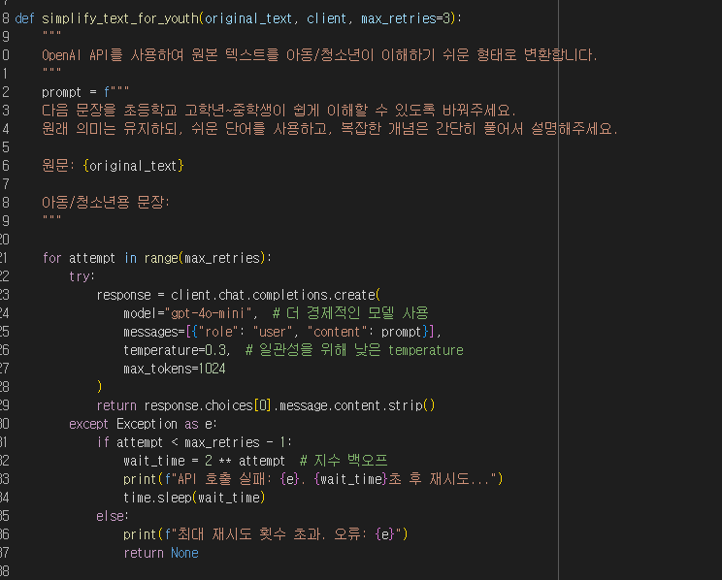
ChatGPT API 사용
Prompt:
다음 문장을 초등학교 고학년~중학생이 쉽게 이해할 수 있도록 바꿔주세요.
원래 의미는 유지하되, 쉬운 단어를 사용하고, 복잡한 개념은 간단히 풀어서 설명해주세요.

Slide 8
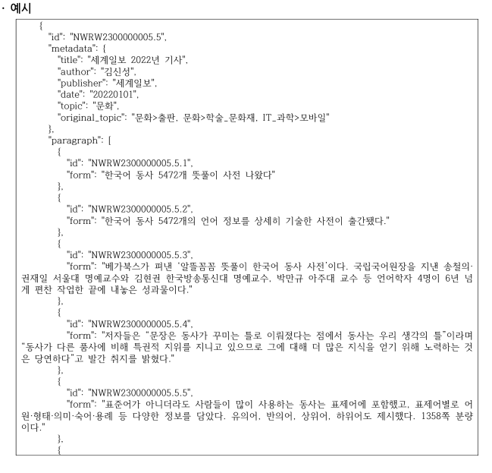
데이터셋 소개
{Original: ”인천 청라시티타워 ‘운명의 날’… 내일 추진 여부 결정” , ”Simplified” : ”인천 청라시티타워의 중요한 날이 다가왔어요. 내일 이 건물을 계속 만들지 결정할 거예요.”}
[병렬 코퍼스]

Slide 9
데이터셋 소개
Train (70%)
Corpus1
Corpus2
Corpus3
Corpus4
Validation (15%)
Corpus5
Corpus6
…
Test (15%)
[병렬 코퍼스] 15894쌍

Slide 10


모델 소개
Gemma 3-1B-it
Gemma 3는 Google에서 개발한 경량(lightweight) AI 모델 중 하나.
1B(1억 개)의 훈련가능한 파라미터, 가장 최신 버전
이전모델(Gemma 2)에 비해 긴 Context를 지원, 모델의 성능/자원을 고려한 선택.
Notes:
1B 모델의 경우에는 멀티모달 지원X

Slide 11
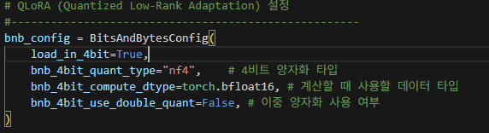
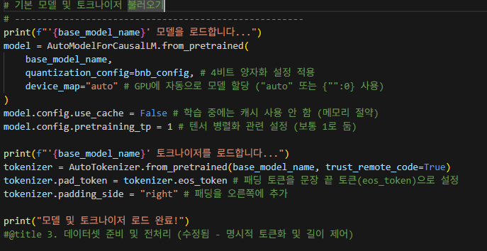
모델 학습 (QLoRA,Tokenizer)
QLoRA를 사용한 양자화
(메모리 사용량 감소)
- base_model_name = “google/gemma-3-1b-it”

Slide 12
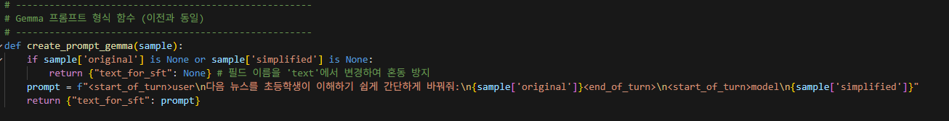
모델 학습 (Prompt)
"<start_of_turn>user\n다음 뉴스를 초등학생이 이해하기 쉽게 간단하게 바꿔줘:\n{sample['original']}<end_of_turn>\n<start_of_turn>model\n{sample['simplified']}"

Slide 13
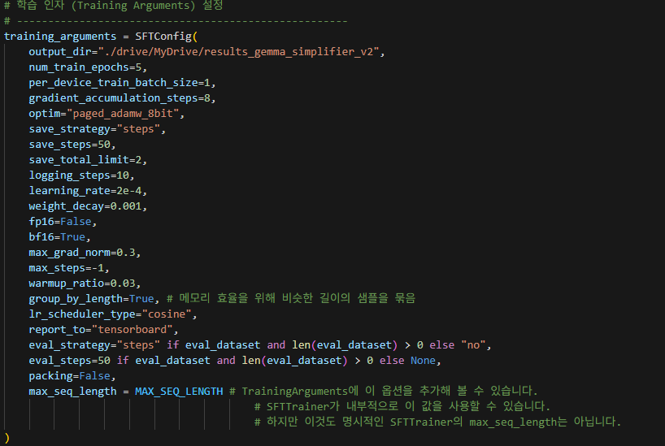
모델 학습 (SFT-Trainer)

Slide 14
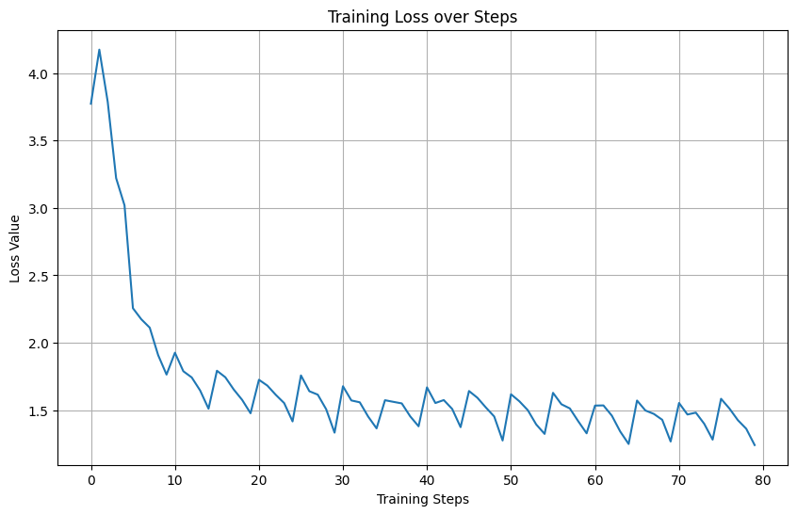
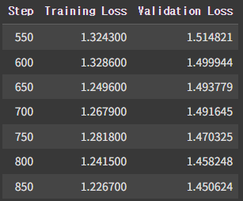
모델 학습
- 총 800번의 Step을 거친 결과물을 통해 예측 결과 생성

Slide 15
모델 학습
원본 문장 | 모델 변환 문장
지난해 1월 발행된 그리고카드는 코로나19 상황 속에서 소비를 촉진하고 지역자금 역외유출을 방지하기 위해 도입됐다. | 지난해 1월에 발행된 그리고카드는 코로나19로 인해 경제가 활성화되도록 도와주고, 지역 자금이 빠져나가지 않도록 하기 위해 만들어졌어요.
■정부·지자체 주도 건설 활성화 정책 마련 시급=이에 건설산업연구원은 지역건설산업 활성화를 위한 대책 마련을 촉구했다. | 정부와 지역이 함께 힘을 모아 건설을 활성화해야 해요. 그래서 건설연구원은 지역 건설을 도울 수 있는 정책을 만들어야 한다고 했어요.
유가증권시장에서 기관이 951억원을 순매수하면서 지수 상승을 이끌었다. 개인과 외국인은 매도 우위였다. | 유가증권시장에서 큰 돈이 기관에서 951억원을 순매수하면서 주식 시장이 오르는 데 기여했어요.
더존비즈온의 매출채권팩토링은 실시간 세무·회계 빅데이터를 활용, 기업 정보와 기업간 거래를 분석한다. | 더존비즈온의 매출채권팩토링은 실시간으로 세금과 회계 정보를 이용해서 기업 정보를 제공하고 분석해요.

Slide 16
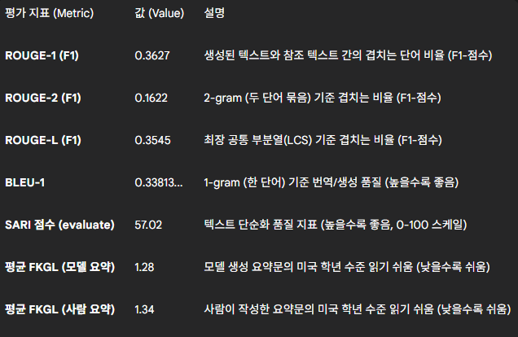
모델 평가
- FKGL (초등학생 1학년 ~ 1.3), SARI (>40)
Notes:
FKGL은 미국 학년을 기준으로 문장이 읽기 쉬운 정도
SARI 지수의 경우에는 텍스트가 단순화 되었을 때의 품질 지표 (40: 적절히 등록됨)

Slide 17
모델 평가
지표 | 설명 | 기준 (좋은 성능) | 비고
BLEU-1 | unigram 단어 일치율 | ≥ 0.4 양호, ≥ 0.5 우수 | 단일 참조면 0.3도 충분히 가능
ROUGE-1 | unigram recall 기반 | ≥ 0.4 양호 | content overlap 기준, BLEU보다 관대
ROUGE-2 | bigram recall | ≥ 0.2–0.3 | 낮게 나오는 게 일반적
ROUGE-L | Longest common subsequence | ≥ 0.3–0.4 | 문장 구조 유사성
SARI | 단순화 전/후와 참조를 모두 비교해 Add/Keep/Delete 평가 | ≥ 30 기본, ≥ 40 매우 우수 | 단순화 평가에 가장 적합
FKGL (Flesch-Kincaid Grade Level) | 미국 학년 기준 읽기 쉬운 정도 | 낮을수록 좋음 (예: < 8: 초중등 수준) | 너무 낮으면 의미 상실 위험도 있음

Slide 18
개선점 / 한계점
Gemma 3 1B 모델은 Gemma 모델 중 가장 성능이 낮은 모델 (자원 부족)
추가적인 Hyperparameter 탐색
병렬 Corpus의 문제 / 실효성
언어의 차이점
Notes:
-자원 부족의 문제로 4B, 24B 등 큰 모델 이용X
- 전문적인 Hyperparameter

Slide 19
감사합니다

